Slide 1
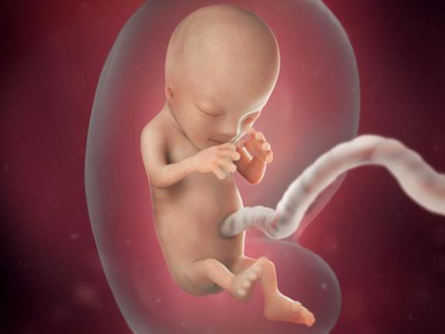
«КРИТИЧЕСКИЕ ПЕРИОДЫ РАЗВИТИЯ»
Лектор: Хазраткулова М.И..

Slide 2
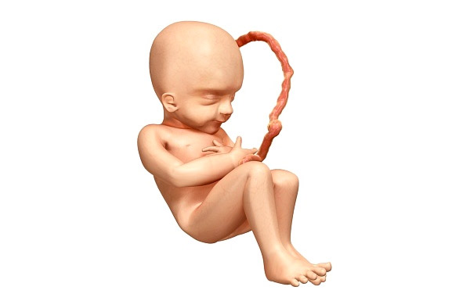
План:
1)Различные критические периоды в онтогенезе.
2)Врожденные пороки.Патологии.
3)Факторы влияющие на развитие патологии.
4)Заключение

Slide 3
В процессе онтогенеза существуют периоды повышенной чувствительности организма к повреждающему воздействию факторов внешней среды. Эти периоды получили название критических периодов развития. Впервые понятие критических периодов развития было сформулировано австралийским врачом Норманом Грегом в 1944 г. Значительный вклад в разработку положений теории критических периодов сделал российский эмбриолог П. Г. Светлов.

Slide 4
Критические периоды развития
Норман Грегг 1944г. Светлов П. 1960г.
1)Прогенез или гаметогенез
2)Оплодотворение
3)Имплантация
4)Гаструляция и нейруляция
5)Усиленный рост головного мозга (15-20 нед.)
6)Органо- и системогенез
7)Рождение
8)Период новорожденности и 1 год жизни
9)Половое созревание (11-16лет)
10)Менопауза

Slide 5
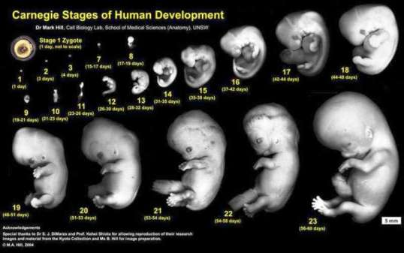
Почвой для возникновения критических периодов является переход организма зародыша от одного морфофункционального этапа к следующему, качественно отличного от предыдущего. Качественная перестройка организма при этом сопровождается:
Дифференциация
Пролифирация
Детерминация

Slide 6
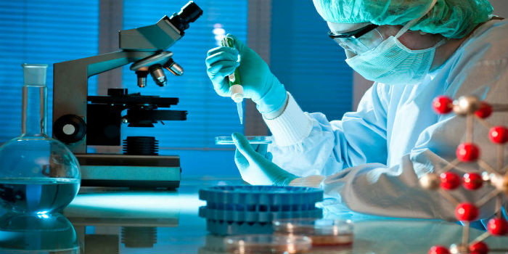
У человека П.Г. Светлов выделил 3 критических периода: 1) имплантация (6-7-е сутки после оплодотворения яйцеклетки); 2) плацентация (окончание 2-ой недели беременности); 3) перинатальный период (роды). Последний период отличается резким изменением в организме характера кровообращения, газообмена, питания, выделения и др.

Slide 7
Первый критический период
Это первые три месяца беременности, то есть время, когда происходит закладка и формирование тканей и органов плода.
Особенно уязвим зародыш на 5–6-й день после зачатия, когда происходит прикрепление оплодотворенного яйца в полости матки. В этот период развития зародыш либо переносит воздействие повреждающих факторов без отрицательных последствий, либо погибает (закон «все или ничего»).
3–8 неделя беременности – в этот период идет процесс формирования плаценты,который совпадает с этапом деления клеток будущих органов и систем плода (органогенез).
Поражение зародыша именно в этот период ведет к возникновению врожденных пороков развития. При этом анатомические нарушения возникают в тех органах, которые в момент действия вредных факторов активно развивались.

Slide 8
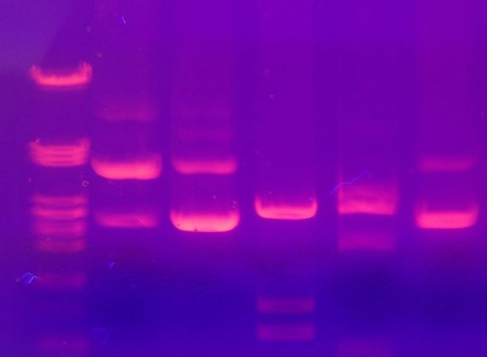
Второй критический период:
15-20-я неделя беременности. В этот период происходит усиленный рост головного мозга.
20-24 неделя. В этот срок наряду с дальнейшим ростом органов плода происходит становление и развитие важнейших функциональных систем его организма (кровообращения, свертываемости крови, центральной нервной системы и других). Повреждение плода в это время не приводит к пороку развития, но может обусловить возникновение внутриутробного заболевания.

Slide 9
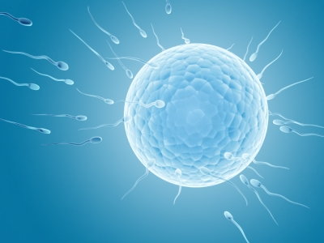
Третий критический период:
28-34 недели беременности. Повреждающие воздействия, а в частности, острые инфекционные заболевания матери, в этот период могут привести к преждевременным родам, рождению маловесных, слабых и даже мертворожденных детей.

Slide 10
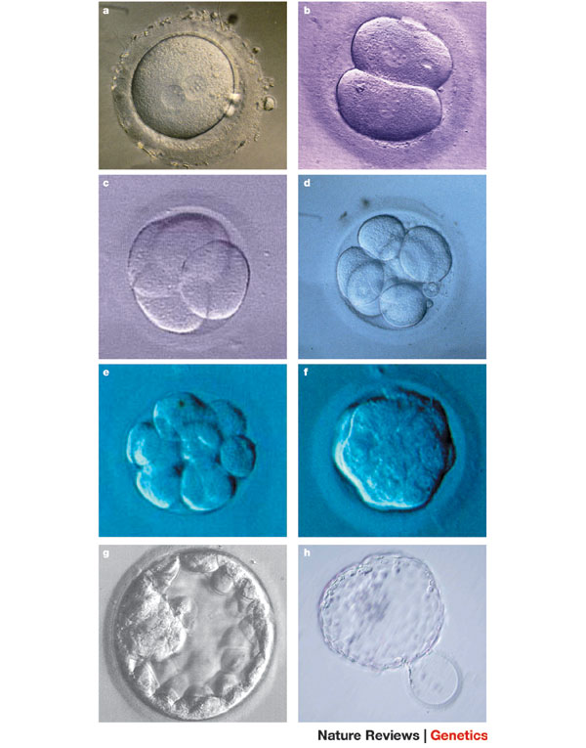
5-6 день после зачатия
Процесс имплантации может нарушаться:
При аномалиях строения матки
При травмах эндометрия
При наличии миомы матки
При рубце на матке после кесарева сечения и других операций.

Slide 11
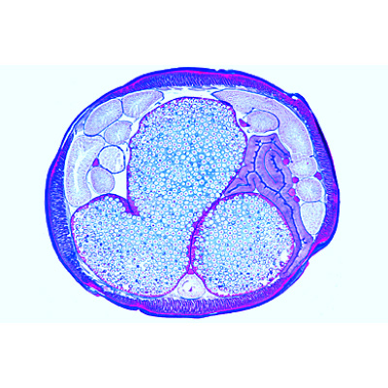
Развитие осевых зачатков органов, плацентария
Основные гормональные расстройства, приводящие к выкидышам:
Нарушение функции яичников;
Усиление выработки в организме женщины мужских половых гормонов;
Нарушение функции щитовидной железы

Slide 12
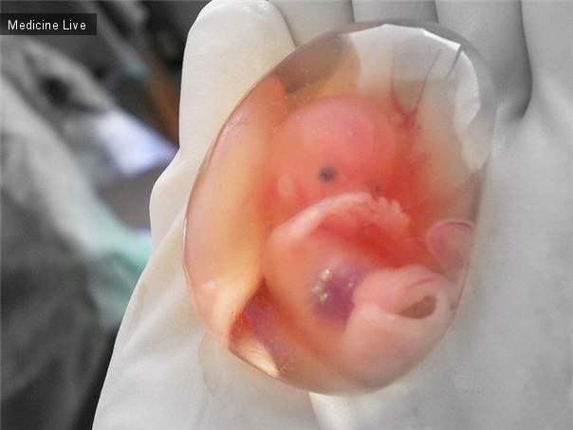
15-20 неделя
Период усиленного развития головного мозга.
20-24 неделя
Период формирования основных функциональных систем организм.

Slide 13
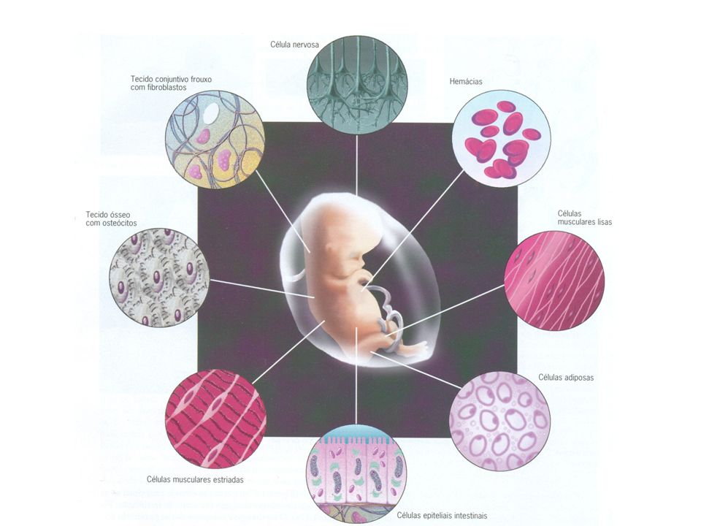

Slide 14
Сроки возникновения некоторых аномалий развития эмбрионов и плодов человека
26-сутка: Анэнцефалия- отсутствие головного мозга, свода костей черепа
28-сутка:Менингомиелоцеле-выбухание оболочек и тканей спинного мозга
30-сутка:Экстрофия мочевого пузыря
36-сутка:Заячья губа
6 недель:Атрезия и свищи прямой кишки, возникновение диафрагмальной грыжи
9-10 недель:Расщелина верхней челюсти и неба
10-недель: Омфалоцеле-грыжа пуповинная
12-недель:Гипосладия
7-10месяцев: Крипторхизм

Slide 15
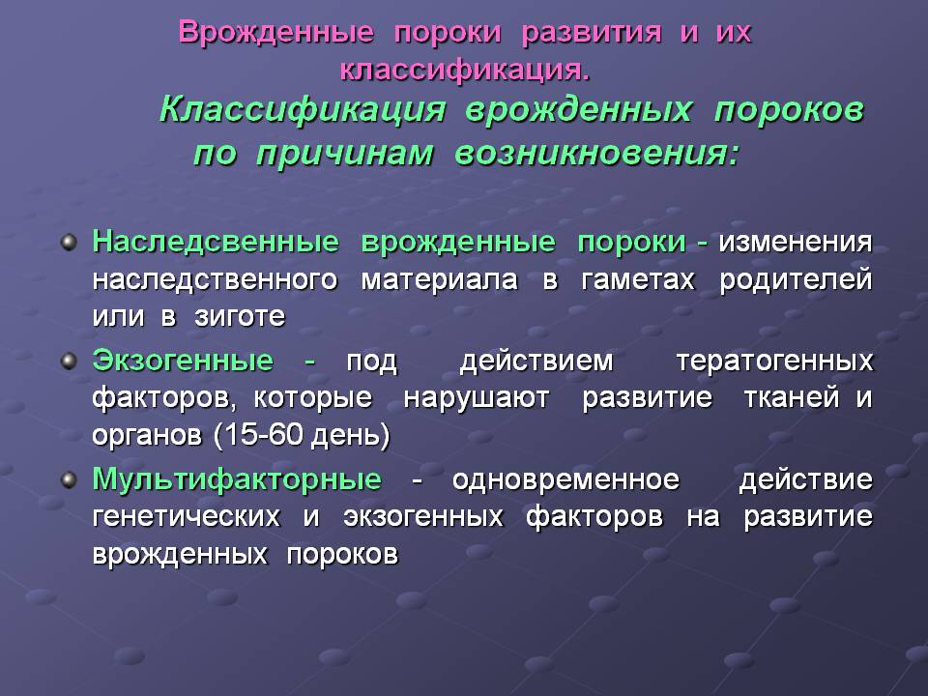

Slide 16
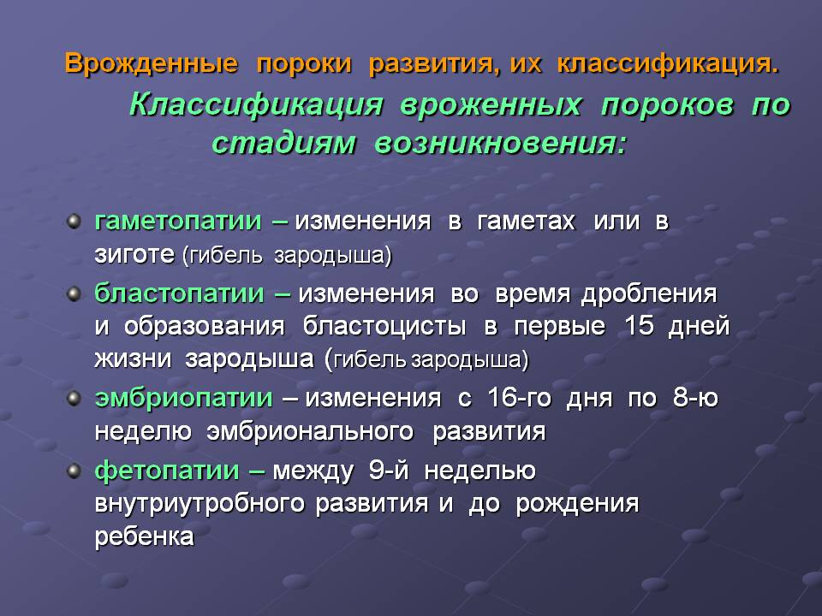

Slide 17

Неблагоприятные факторы ведущие к развитию аномалий
Гипоксия
Переохлаждение
Перегревание
Врачебные препараты
Токсины
Продукты химического производства
Возбудители вирусных и бактериальных инфекций и.т.д.

Slide 18
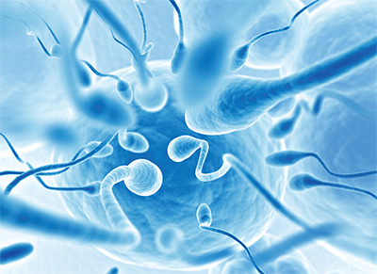
Заключение
В процессе индивидуального развития имеются критические периоды, когда повышена чувствительность развивающегося организма к воздействию факторов внешней и внутренней среды.
Эти факторы влияют на правильное развитие плода и могут привести к различным врожденным патологиям и порокам.

